Slide 1
2017/10/24 決戰展覽

Slide 2
專研三項目
審查
(10/27)
展覽 (11/2)
巡迴展
(12月)

Slide 3
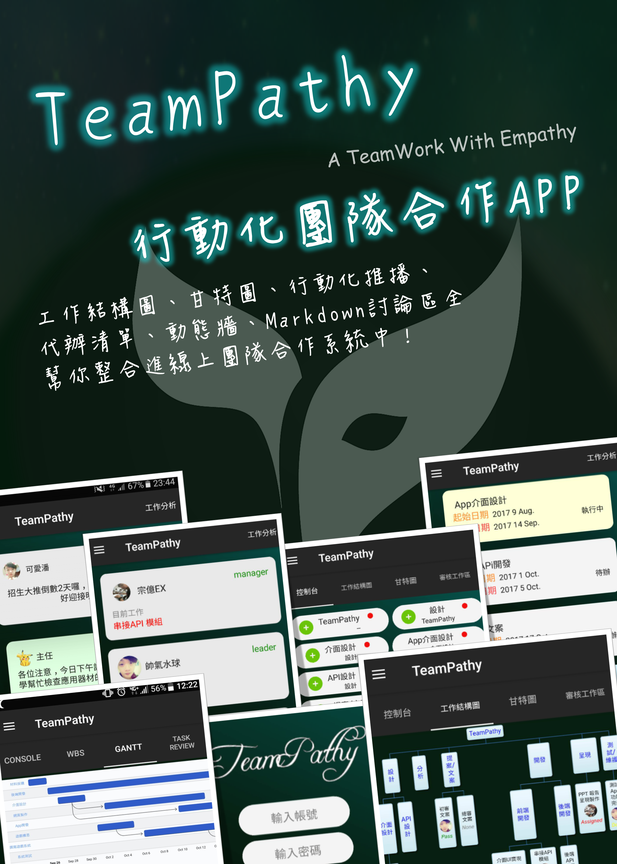
審查項目
完成項目：
專研海報 (用於展覽)
專研專刊
待完成項目：
總審文案 (10/27截止)
印出專研海報
決定誰帶展示筆電

Slide 4
從組長推甄之後
完成項目：
工作結構圖美化
辦公室功能
照片上傳功能
討論區動畫UX
討論區支援Markdown語法
待完成項目：
主動認領工作參考制度
專案結案制度
代辦清單通知工作截止制度
動態牆通知
整體推播制度

Slide 5
展覽之後的事
待完成項目：
專案介紹影片 (演戲+APP)
完善APP功能
專案投影片 (可能用於巡展)

Slide 6

DEMO

